Slide 1
TRƯỜNG THCS XÃ NGỌK RÉO
MÔN: PHÂN MÔN ĐỊA LÍ 9

Slide 2

KHỞI ĐỘNG
Yêu cầu:
Quan sát hình ảnh về dịch vụ sau đó đoán chữ cái liên quan bên dưới.
HS trả lời nhanh nhất và đoán đúng tên vùng qua hình ảnh sẽ được điểm cộng.

Slide 3
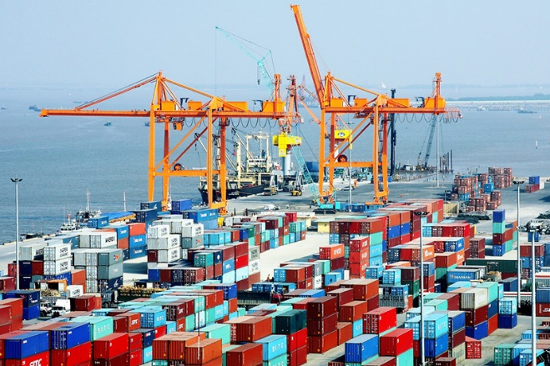

Hình 1:
……………………………..
Hình 2:
……………………………..
Giao thông vận tải
Du lịch

Slide 4


Hình 3:
……………………………..
Hình 4:
……………………………..
Bưu chính
Thương mại

Slide 5
MÔN ĐỊA LÍ 9 – TIẾT 14 BÀI 8: DỊCH VỤ (Tiết 1)

Slide 6

NỘI DUNG BÀI HỌC
I
Các nhân tố ảnh hưởng đến sự phát triển và
phân bố dịch vụ
II
Một số ngành dịch vụ

Slide 7
I. Các nhân tố ảnh hưởng
đến sự phát triển và
phân bố dịch vụ

Slide 8





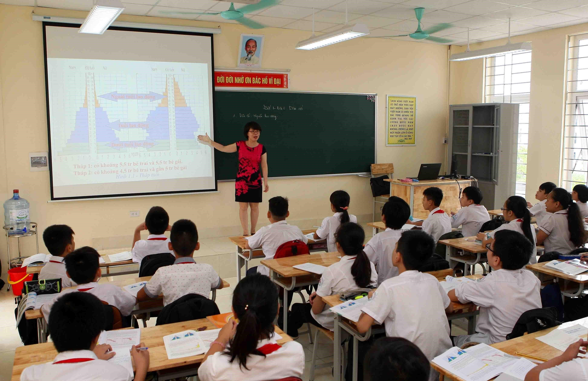
Dịch vụ là một trong ba khu vực kinh tế lớn, thu hút càng nhiều lao động, tạo việc làm, đem lại nguồn thu nhập lớn cho nền kinh tế.

Slide 9

THẢO LUẬN NHÓM
Khai thác thông tin mục 1 SGK tr.130–131, hoàn thành Phiếu học tập số 1:
PHIẾU HỌC TẬP SỐ 1
CÁC NHÂN TỐ ẢNH HƯỞNG ĐẾN SỰ PHÁT TRIỂN
VÀ PHÂN BỐ NGÀNH DỊCH VỤ
Nhiệm vụ
Nối thông tin ở cột A với thông tin ở cột B cho phù hợp về các nhân tố ảnh hưởng đến sự phát triển và phân bố các ngành dịch vụ.

Slide 10
Cột A | Cột B
1. Sự phát triển kinh tế | a. Đông Nam Bộ và Đồng bằng sông Hồng.
2. Sự phát triển các ngành sản xuất | b. có vai trò định hướng và tạo cơ hội phát triển các ngành dịch vụ.
3. Hai vùng có ngành dịch vụ phát triển đa dạng là | c. thu hút đầu tư và nâng cao chất lượng, hiệu quả lao động dịch vụ như giao thông, thương mại, du lịch…

Slide 11
Cột A | Cột B
4. Nguồn lao động dồi dào, chất lượng lao động nâng cao | d. quyết định đến sự phát triển của ngành dịch vụ.
5. Nguồn vốn và đổi mới khoa học công nghệ | e. tạo điều kiện để nâng cao chất chất lượng ngành dịch vụ.
6. Cơ sở hạ tầng hiện đại | g. làm gia tăng nhu cầu sử dụng hoạt động dịch vụ như GTVT, thương mại….

Slide 12
Cột A | Cột B
7. Chính sách | h. góp phần nâng cao chất lượng và hiện đại hóa nhiều loại hình dịch vụ.
8. Vị trí địa lí nằm trong khu vực kinh tế phát triển năng động châu Á – Thái Bình Dương | i. tạo thuận lợi mở rộng thị trường xuất nhập khẩu, xây dựng các tuyến du lịch, giao thông với khu vực thế giới.
9. Thị trường ngày càng mở rộng | k. thúc đẩy hoạt động thương mại và các loại hình dịch vụ khác.

Slide 13
ĐÁP ÁN
Cột A | Cột B
1. Sự phát triển kinh tế | d. quyết định đến sự phát triển của ngành dịch vụ.
2. Sự phát triển các ngành sản xuất | g. làm gia tăng nhu cầu sử dụng hoạt động dịch vụ như GTVT, thương mại….
3. Hai vùng có ngành dịch vụ phát triển đa dạng là | a. Đông Nam Bộ và Đồng bằng sông Hồng.

Slide 14
Cột A | Cột B
4. Nguồn lao động dồi dào, chất lượng lao động nâng cao | e. tạo điều kiện để nâng cao chất chất lượng ngành dịch vụ.
5. Nguồn vốn và đổi mới khoa học công nghệ | h. góp phần nâng cao chất lượng và hiện đại hóa nhiều loại hình dịch vụ.
6. Cơ sở hạ tầng hiện đại | c. thu hút đầu tư và nâng cao chất lượng, hiệu quả lao động dịch vụ như giao thông, thương mại, du lịch…

Slide 15
Cột A | Cột B
7. Chính sách | b. có vai trò định hướng và tạo cơ hội phát triển các ngành dịch vụ.
8. Vị trí địa lí nằm trong khu vực kinh tế phát triển năng động châu Á – Thái Bình Dương | i. tạo thuận lợi mở rộng thị trường xuất nhập khẩu, xây dựng các tuyến du lịch, giao thông với khu vực thế giới.
9. Thị trường ngày càng mở rộng | k. thúc đẩy hoạt động thương mại và các loại hình dịch vụ khác.

Slide 16


Phân tích vai trò của một trong các nhân tố ảnh hưởng đến sự phát triển và phân bố các ngành dịch vụ ở nước ta.

Slide 17


I. Các nhân tố ảnh hưởng đến sự phát triển
và phân bố các ngành dịch vụ
Sự phát triển kinh tế → quyết định đến sự phát triển ngành dịch vụ.
Nguồn lao động dồi dào, chất lượng lao động nâng cao. → Tạo điều kiện nâng cao chất lượng ngành dịch vụ.

Slide 18


I. Các nhân tố ảnh hưởng đến sự phát triển
và phân bố các ngành dịch vụ
Khoa học công nghệ phát triển. → Góp phần thay đổi phương thức sản xuất và cung ứng dịch vụ, phát triển nhiều loại hình dịch vụ.

Slide 19
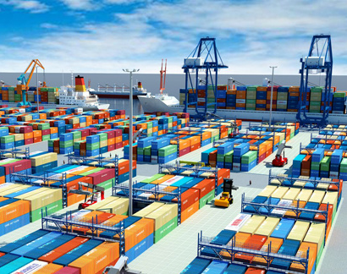

I. Các nhân tố ảnh hưởng đến sự phát triển
và phân bố các ngành dịch vụ
Chính sách mở rộng thúc đẩy hoạt động thương mại và các loại hình dịch vụ phát triển.
Vị trí địa lí: gần khu vực kinh tế phát triển năng động Châu Á – Thái Bình Dương. → Thuận lợi mở rộng thị trường xuất nhập khẩu, xây dựng các tuyến du lịch.

Slide 20
I. Các nhân tố ảnh hưởng đến sự phát triển và phân bố dịch vụ:
- Kinh tế nước ta ngày càng phát triển, hoạt động sản xuất được đẩy mạnh, cơ cấu ngành kinh tế đa dạng, thúc đẩy dịch vụ phát triển.
- Dân số đông, mức sống và sức mua của người dân ngày càng tăng, là điều kiện quan trọng thúc đẩy dịch vụ phát triển. Sự phân bố dân cư, mạng lưới quần cư đã tác động đến sự phát triển và phân bố mạng lưới dịch vụ.
- Khoa học – công nghệ phát triển, đặc biệt là công nghệ thông tin, chuyển đổi số,... làm thay đổi phương thức sản xuất và cung ứng dịch vụ, phát triển nhiều loại hình dịch vụ hiện đại.

Slide 21




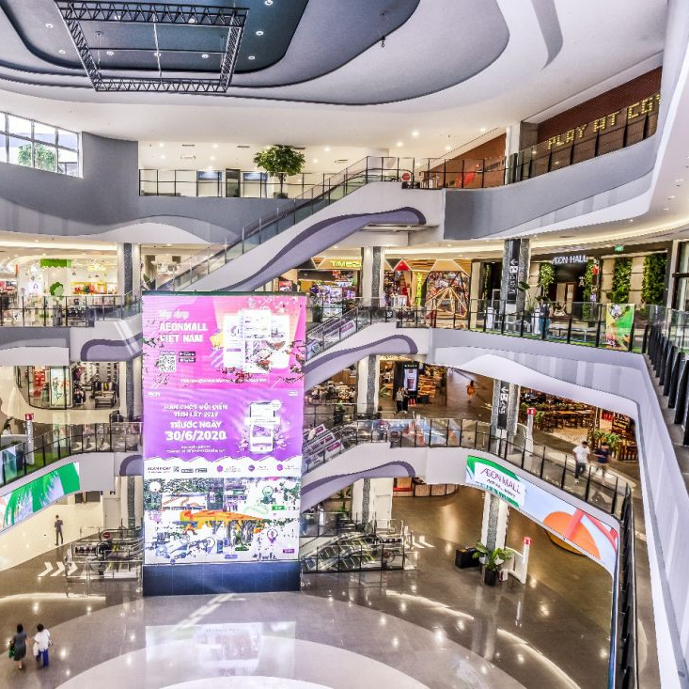
Dịch vụ là ngành kinh tế tạo ra các sản phẩm phi vật chất nhằm thỏa mãn nhu cầu của sản xuất và đời sống con người.
Dịch vụ kinh doanh
Giao thông vận tải
Tài chính ngân hàng
Thương mại

Slide 22

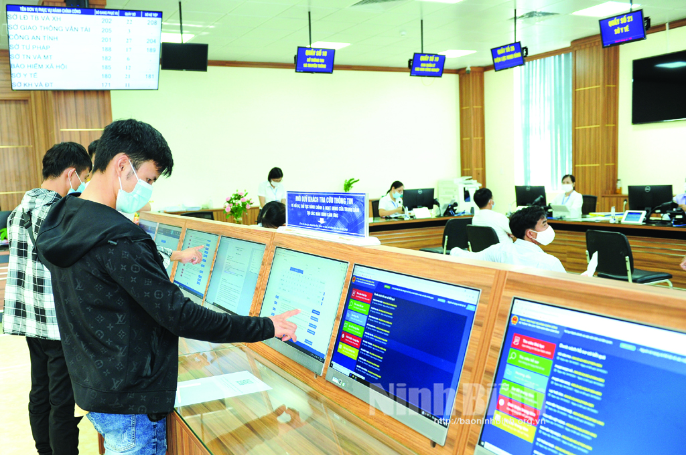

Dịch vụ là ngành kinh tế tạo ra các sản phẩm phi vật chất nhằm thỏa mãn nhu cầu của sản xuất và đời sống con người.
Dịch vụ công
Dịch vụ hành chính công
Thủ tục hành chính

Slide 23




Dịch vụ là ngành kinh tế tạo ra các sản phẩm phi vật chất nhằm thỏa mãn nhu cầu của sản xuất và đời sống con người.
Dịch vụ tiêu dùng
Du lịch
Giáo dục
Y tế

Slide 24
I. Các nhân tố ảnh hưởng đến sự phát triển và phân bố dịch vụ:
- Các chính sách phát triển dịch vụ như: phát triển các ngành dịch vụ ưu tiên, thu hút vốn đầu tư, khoa học – công nghệ cho phát triển dịch vụ,... đã góp phần tạo ra nhiều loại hình dịch vụ mới.
- Thị trường ngày càng mở rộng thúc đẩy hoạt động thương mại và các loại hình dịch vụ khác phát triển.
- Vị trí địa lí có ý nghĩa quan trọng đối với phát triển dịch vụ.
- Ngoài ra, điều kiện tự nhiên, tài nguyên thiên nhiên, lịch sử, văn hoá là điều kiện để phát triển các ngành giao thông vận tải, du lịch, thương mại,...

Slide 25
II. Một số
ngành dịch vụ

Slide 26

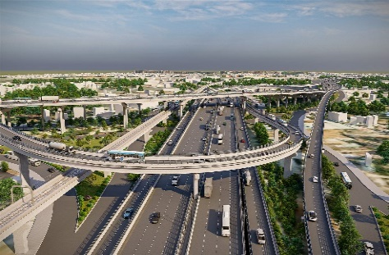
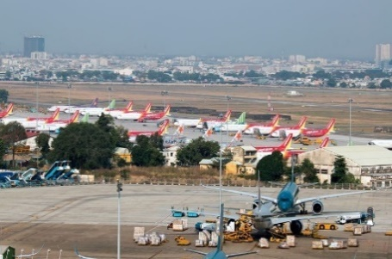
1. Giao thông vận tải
  Giao thông vận tải phát triển với tốc độ nhanh, mạng lưới không ngừng mở rộng, chất lượng ngày càng cao, đáp ứng nhu cầu sản xuất sinh hoạt.

Slide 27
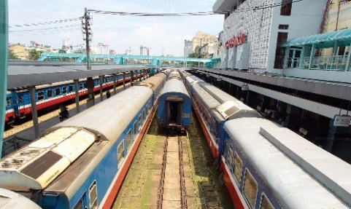
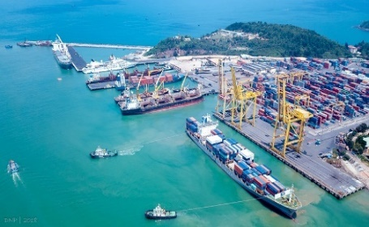
1. Giao thông vận tải
  Mạng lưới giao thông vận tải phát triển đa dạng loại hình.

Slide 28

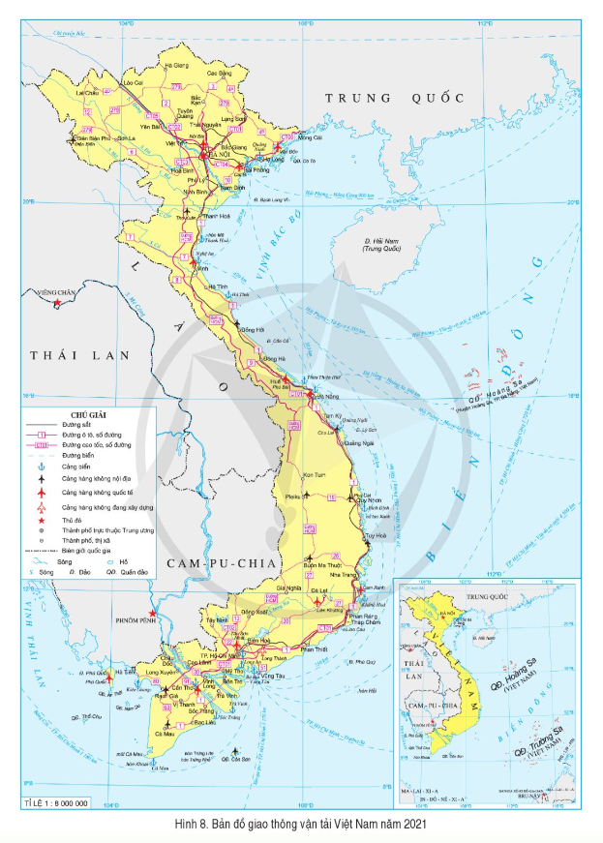
THẢO LUẬN NHÓM
Khai thác Hình 8, Bảng 8.1 thông tin mục II.1 SGK tr.131-133 và hoàn thành Phiếu học tập số 2.
PHIẾU HỌC TẬP SỐ 2
GIAO THÔNG VẬN TẢI NƯỚC TA
1. Đường bộ
2. Đường sông
3. Đường biển
4. Đường sắt
5. Đường hàng không

Slide 29
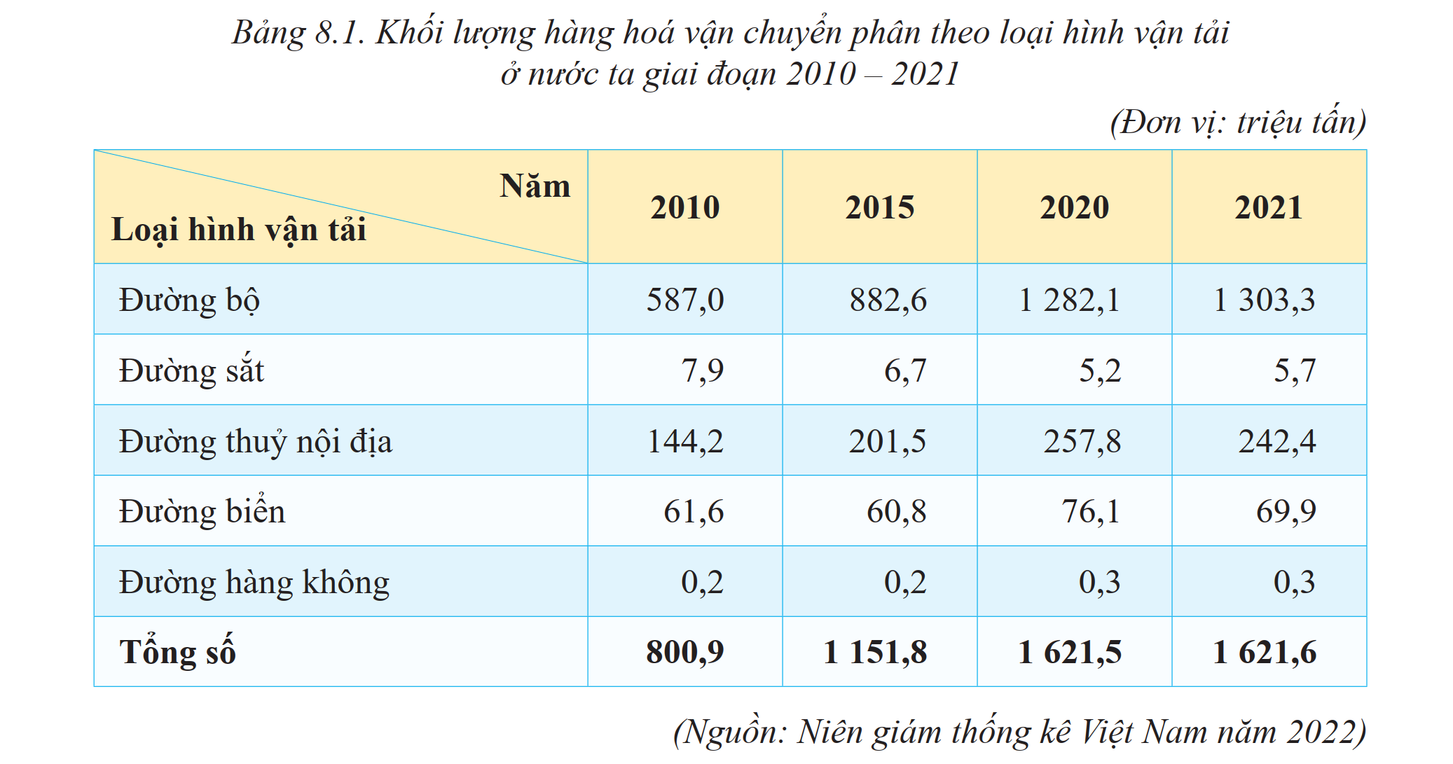

Slide 30

1
Lãnh thổ trải dài từ Bắc đến Nam, hẹp hơn từ Đông sang Tây, kết hợp với phát triển kinh tế - xã hội nên trên phạm vi cả nước hình các tuyến huyết mạch kết nối các vùng, trung tâm kinh tế.
Đường bộ
Quốc lộ 1: chạy từ Lạng Sơn đến Cà Mau nối hầu hết vùng kinh tế cả nước.
Tuyến Bắc – Nam
Đường Hồ Chí Minh: chạy từ Cao Bằng đến Cà Mau.
Thúc đẩy sự phát triển khu vực phía tây nước ta.

Slide 31
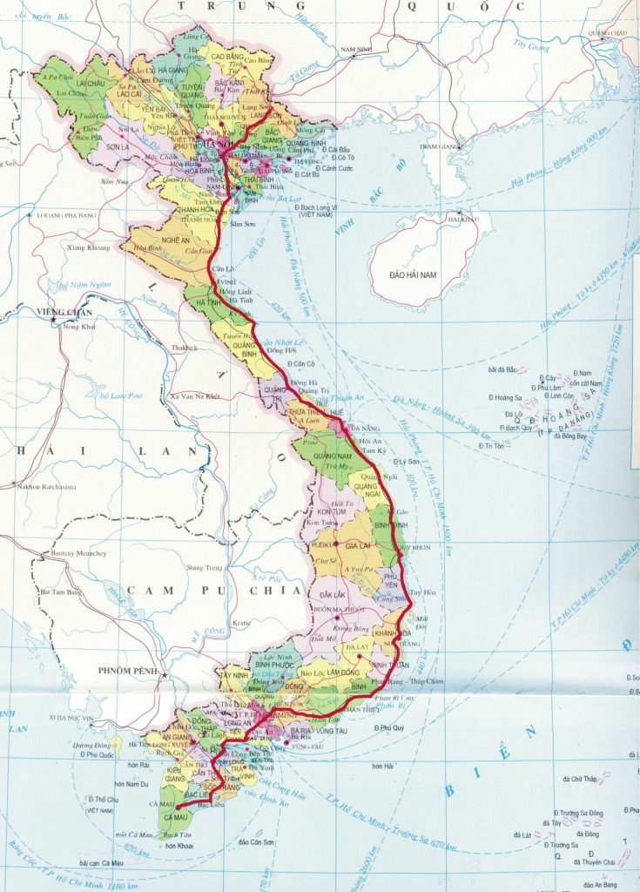
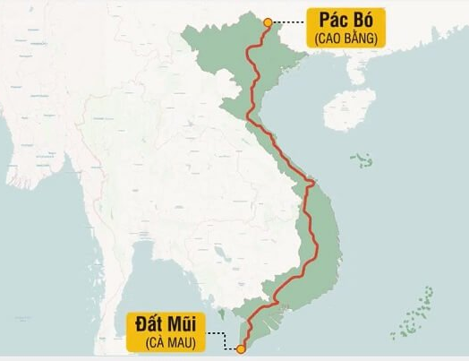
Quốc lộ 1
Đường Hồ Chí Minh

Slide 32
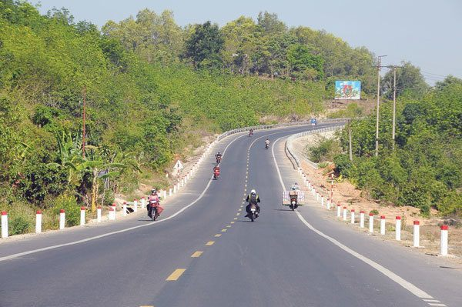
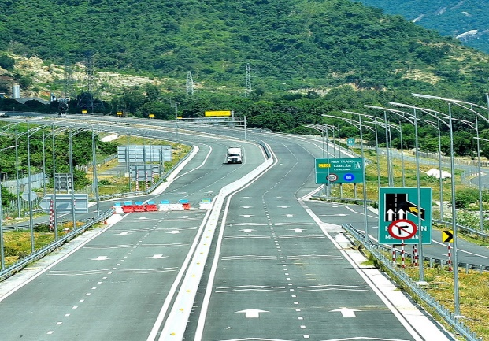
Đường bộ Hồ Chí Minh
Đoạn cao tốc Bắc – Nam phía Đông

Slide 33

1
Lãnh thổ trải dài từ Bắc đến Nam, hẹp hơn từ Đông sang Tây, kết hợp với phát triển kinh tế - xã hội nên trên phạm vi cả nước hình các tuyến huyết mạch kết nối các vùng, trung tâm kinh tế.
Đường bộ
Quốc lộ 7: nối Vinh với nước Lào.
Tuyến Tây – Đông
Quốc lộ 51: nối TP Hồ Chí Minh với Bà Rịa – Vũng Tàu.

Slide 34
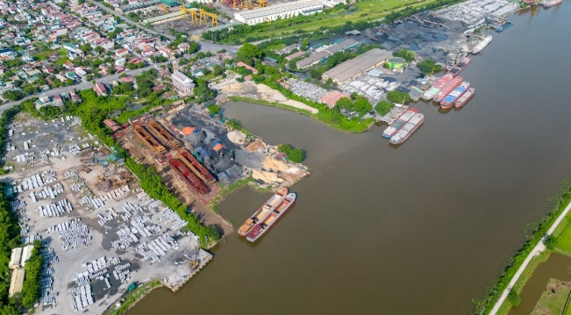
2. Đường sông
Mạng lưới khá dày đặc, phát triển trên nhiều vùng.
Phát triển trên sông Hồng và sông Cửu Long.
Một số cảng thủy nội địa: Ninh Phúc, Sơn Tây, Tân Thành.
Đường sông Ninh Phúc

Slide 35
3
Phát triển mạnh cùng hoạt động thương mại.
Các tuyến nội địa chủ yếu theo chiều Bắc Nam.
Đường biển
Tuyến TP Hồ Chí Minh – Hồng Công.
Tuyến đường quốc tế
Tuyến Hải Phòng – Tô-ky-ô.
Tuyến đường nội địa
Tuyến Hải Phòng – TP Hồ Chí Minh.
Cảng biển lớn nước ta: cảng Hải Phòng, Quảng Ninh, Khánh Hòa,…

Slide 36
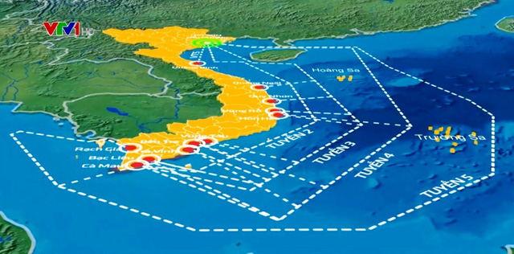
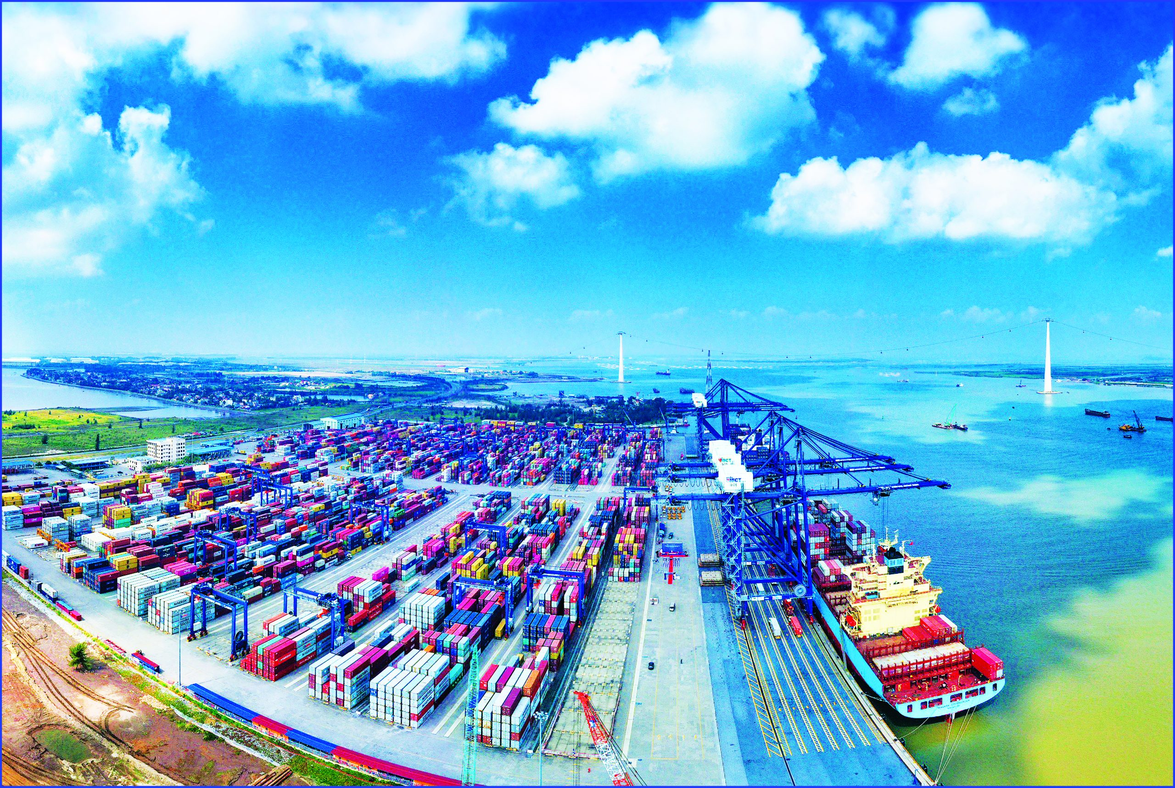
Đường Hồ Chí Minh trên biển
Bến cảng Mỹ Thụy, Quảng Trị

Slide 37

4
Đường sắt
Quan trọng nhất là tuyến đường sắt Thống Nhất.
Tuyến Hà Nội – Hải Phòng.
Các tuyến chính khác
Tuyến Hà Nội – Lạng Sơn.
Tuyến Hà Nội – Lào Cai.

Slide 38
5
Đường hàng không
Phát triển mạnh với 22 cảng dân dụng trong đó 11 cảng quốc tế.
Tuyến Hà Nội –
TP Hồ Chí Minh.
Tuyến Hà Nội –
Mát-xcơ-va.
Một số tuyến đường bay
Tuyến Đà Nẵng – Hồng Công.
Tuyến TP Hồ Chí Minh – Xít-ni.

Slide 39
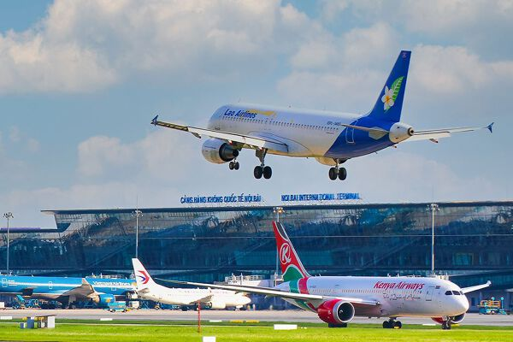
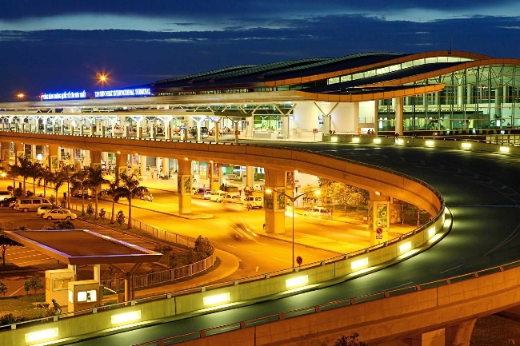
Sân bay Nội Bài
Sân bay quốc tế Tân Sơn Nhất

Slide 40

Video: Việt Nam sẽ có 14 sân bay quốc tế và
1 sân bay lớn thứ hai ở Đông Nam Á

Slide 41


MỞ RỘNG
Tại sao người ta nói: Để phát triển kinh tế, văn hóa miền núi, giao thông vận tải phải đi trước một bước?

Slide 42
Giao thông vận tải phát triển tạo điều kiện lưu thông giữa miền núi với đồng bằng.
Giúp cho việc khai thác khoáng sản thuận lợi hơn.
LÍ DO
Thúc đẩy sự phân công lao động theo lãnh thổ, hình thành cơ cấu kinh tế ở vùng núi.
Các hoạt động giáo dục, y tế vùng núi có điều kiện phát triển.

Slide 43
II. Một số ngành dịch vụ:
1. Giao thông vận tải:
- Ngành giao thông vận tải nước ta trong những năm qua phát triển với tốc độ nhanh. Khối lượng vận chuyển hàng hoá tăng, trong đó đường bộ chiếm tỉ trọng lớn nhất. Mạng lưới giao thông vận tải được mở rộng, các loại hình giao thông đa dạng, chất lượng vận tải ngày càng tăng góp phần thúc đẩy các ngành kinh tế khác phát triển.
- Đường bộ
- Đường sắt
- Đường thuỷ nội địa
- Đường biển
- Đường hàng không

Slide 44
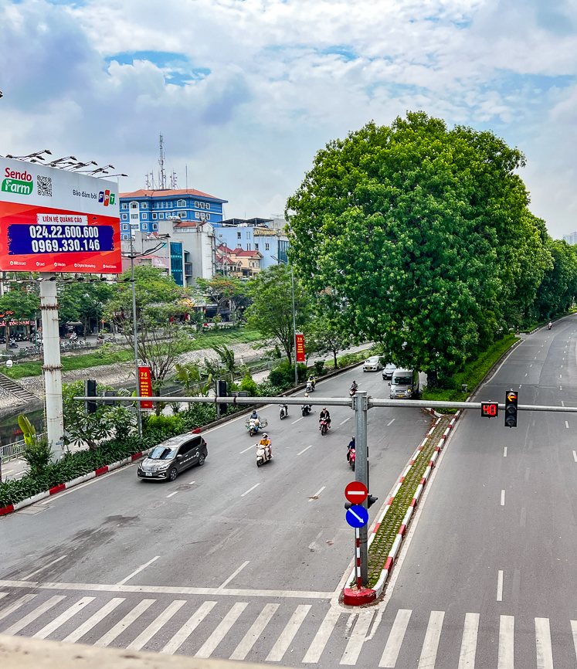
KẾT LUẬN
Ngành giao thông vận tải được đầu tư lớn và có hiệu quả. Các tuyến đường được đầu tư nâng cấp, các cầu mới được xây dựng.

Slide 45
Hướng dẫn về nhà
- Xem trước phần tiếp theo Bài 8: Dịch vụ.
- Trả lời các câu hỏi Sgk và làm trước phần bài tập.

Slide 46
CẢM ƠN CÁC EM ĐÃ CHÚ Ý
LẮNG NGHE!

